Slide 2
NÚCLEO DE APOIO À SAÚDE DA FAMÍLIA NO BRASIL E A ATUAÇÃO DO PROFISSIONAL DE EDUCAÇÃO FÍSICA
CENTRO DE DESPORTOS
PROGRAMA DE PÓS-GRADUAÇÃO EM EDUCAÇÃO FÍSICA
Sueyla Ferreira da Silva dos Santos
Orientadora: Tânia R. Bertoldo Benedetti
Área de Concentração: Atividade Física e Saúde

Slide 3
INTRODUÇÃO | REVISÃO DE LITERATURA | MÉTODOS | RESULTADOS E DISCUSSÃO | CONCLUSÃO
Amostra alcançada
n=296
Não houve diferença significante entre as proporções na população e a amostra estudada
Taxa de resposta
97,7%
Proporção e Intervalo de Confiança da amostra e população de profissionais de Educação Física dos Núcleos de Apoio à Saúde da Família, por regiões do Brasil, janeiro de 2011
Notes:
A amostra alcançada foi de (...), A figura apresentada demonstra que não houve (...), portando a amostra permite a inferência dos dados para a população das regiões do Brasil

Slide 4
INTRODUÇÃO | REVISÃO DE LITERATURA | MÉTODOS | RESULTADOS E DISCUSSÃO | CONCLUSÃO
NORDESTE
Percentual de cobertura do Núcleo de Apoio à Saúde da Família por regiões do Brasil, no período de 2008 a 2011.
Crescimento do NASF: quadriplicou
Saúde da Família: aumentou 600% em 6anos (BRASIL, 2006)
Notes:
Ao verificar a cobertura do NASF, pode ser contastado que esta quadriplicou nos ultimos 4 anos, coincidindo ao ocorrido com a Saúde da Familia que aumentou (...)
A figura evidencia que a região nordeste foi a única que apresentou um crescimento acima da media nacional quanto a cobertura do NASF

Slide 5
INTRODUÇÃO | REVISÃO DE LITERATURA | MÉTODOS | RESULTADOS E DISCUSSÃO | CONCLUSÃO
Número de municípios com equipes de Núcleo de Apoio à Saúde da Família credenciada, e a média de equipes de Saúde Família acompanhada. Brasil, 2008 a 2011.
Regiões e Brasil | 2008 |  | 2009 |  | 2010 |  | 2011
 | N_{M} |  | N_{M} |  | N_{M} * |  | N_{M}*
NASF 1
Norte | 06 | 7,8 | 33 | 8,0 | 61 | 7,7 | 85 | 7,7
Nordeste | 90 | 11,2 | 217 | 10,7 | 37 | 10,2 | 450 | 10,1
Sudeste | 35 | 11,9 | 107 | 10,7 | 169 | 10,8 | 196 | 10,6
Sul | 10 | 13,0 | 25 | 10,6 | 51 | 10,3 | 63 | 10,7
Centro Oeste | 03 | 10,7 | 15 | 11,0 | 40 | 12,0 | 44 | 13,4
Brasil | 144 | 11,4 | 39 | 10,5 | 697 | 10,3 | 843 | 10,3
NASF 2
Norte | 01 | 3,0 | 02 | 3,5 | 10 | 3,5 | 14 | 3,6
Nordeste | 09 | 5,1 | 19 | 4,6 | 51 | 4,3 | 62 | 4,1
Sudeste | 08 | 4,4 | 13 | 4,0 | 21 | 4,0 | 23 | 3,8
Sul | - | - | 04 | 3,5 | 13 | 5,8 | 09 | 4,4
Centro Oeste | 04 | 5,8 | 21 | 4,1 | 36 | 4,5 | 44 | 4,6
Brasil | 22 | 4,9 | 59 | 4,2 | 131 | 4,4 | 152 | 4,2
N_{M}: número de municípios que têm NASF. : média de equipes de Saúde da Família por NASF. * : Inclusão do Distrito Federal.
NORTE |  | 7,8 |  | 8,0 |  | 7,7 |  | 7,7
CENTRO OESTE | 03 |  | 15 |  | 40 |  | 44
BRASIL
BRASIL |  | 11,4 |  | 10,5 |  | 10,3 |  | 10,3
NORTE |  | 3,0 |  | 3,5 |  | 3,5 |  | 3,6
CENTRO OESTE | 04 |  | 21 |  | 36 |  | 44
BRASIL |  | 4,9 |  | 4,2 |  | 4,4 |  | 4,2
BRASIL
Notes:
Ao verificar o número de municípios com NASF notase que 18,6% (...).
Em relação a média de ESF por NASF, nota-se que cada NASF acompanha metado do estimado, porem este total resulta em uma população aproximada de (...), a ser acompanhada por 1 profissional de EF.
A região Norte apresentou a menor media de ESF por NASF, em relação ao NASF 1, esse resultado era esperado, devido a exceção dada aos municiíos (...)
O CO apresentou concordancia entre o numero de NASF implantados nas modalidades 1 e 2, o que se deve a própria demografia popu. da região.

Slide 6
INTRODUÇÃO | REVISÃO DE LITERATURA | MÉTODOS | RESULTADOS E DISCUSSÃO | CONCLUSÃO
Número de Núcleos de Apoio à Saúde da Família, percentual bruto e ponderado de cobertura por região e no Brasil, de 2008 a 2011.
Regiões e Brasil | Cobertura do Núcleo de Apoio à Saúde da Família
 | 2008 |  |  | 2009 |  |  | 2010 |  |  | 2011
 | N | %_{B} | %_{P} | N | %_{B} | %_{P} | N | %_{B} | %_{P} | N | %_{B} | %_{P}
Norte | 09 | 1,5 | 1,5^{a,c} | 51 | 8,9 | 8,4ª | 94 | 14,8 | 14,3^{a,c} | 121 | 19,1 | 17,0^{a,c}
Nordeste | 143 | 10,1 | 10,1^{a,b,c} | 364 | 24,3 | 23,8^{b} | 587 | 37,0 | 35,5^{b} | 724 | 45,3 | 41,1^{b}
Sudeste | 94 | 4,6 | 4,6^{a,b,c} | 234 | 10,3 | 10,6ª | 380 | 17,0 | 15,5ª | 438 | 19,3 | 18,2ª
Sul | 18 | 2,3 | 2,3^{a,c} | 68 | 8,6 | 8,4ª | 116 | 14,3 | 13,3^{a,c} | 126 | 16,1 | 15,7ª
Centro-Oeste | 03 | 1,4 | 1,4^{b} | 41 | 7,6 | 9,8ª | 92 | 20,5 | 17,9^{a,c} | 107 | 25,6 | 23,1^{a,c}
Brasil | 267 | 5,3 | 5,3^{a,b,c} | 758 | 13,7 | 13,7ª | 1269 | 22,2 | 20,8^{c} | 1516 | 26,5 | 24,4^{c}
%_{B}: percentual bruto; %_{P}: percentual ponderado pelo alisamento médio móvel. Letras iguais não diferem estatisticamente em cada ano entre as regiões e o Brasil (p>0,05); Letras diferentes diferem estatisticamente em cada ano entre as regiões e o Brasil (p<0,05).
NORDESTE |  |  |  |  |  | 23,8^{b} |  |  | 35,5^{b} |  |  | 41,1^{b}
SUL |  |  |  |  |  | 8,4ª |  |  | 13,3^{a,c} |  |  | 15,7ª
Baixa cobertura da Estratégia de Saúde da Família - 2004 (FACCHINI et al., 2006)
Municipalização precária (FACCHINI et al., 2006)
Priorização da Média e Alta Complexidade (CASTRO e MACHADO, 2010)
Financiamento para a Atenção Primária em Saúde em 2003 para municípios mais pobres (CASTRO e MACHADO, 2010)
Pioneirismo da Saúde da Família na região Nordeste
Notes:
Em relação ao percentual de cobertura nas regiões, a partir do ano de 2009, o nordeste apresentou valores significativamente maiores,. A literatura aponta alguns fatores que explicam este resultado (...).
Em contrapartida, a região Sul apresentou o menor percentual de cobertura populacional. Estudos apontam também uma baixa cobertura da SF (...)

Slide 7
INTRODUÇÃO | REVISÃO DE LITERATURA | MÉTODOS | RESULTADOS E DISCUSSÃO | CONCLUSÃO
São Paulo: 51 equipes de NASF
Até 0
0 – 1
2 – 10
11 - 51
Baixo credenciamento do NASF nos municípios;
Sete implantaram mais de 10 Equipes de NASF;
Notes:
A maioria dos municipios não implantaram NASF, e apenas 7 equipes implantaram mais de 10 Equipes de NASF, com destaque para SP (...)

Slide 8
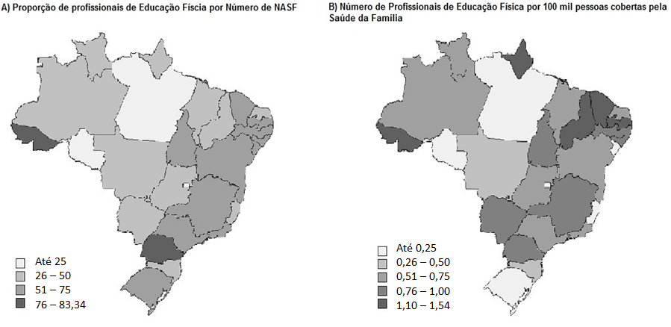
INTRODUÇÃO | REVISÃO DE LITERATURA | MÉTODOS | RESULTADOS E DISCUSSÃO | CONCLUSÃO
AP
CE
CE
PB
PI
PB
AL
AC
TO
AC
PR
PR
O profissional de Educação Física está inserido em 49,2% das equipes de NASF
Notes:
Considerando a proporção de profissionais de EF por NASF , o prof. de EF está inserido em 49,2% (...). O DF não credenciou equipes de NASF, o AC e PR, apresentam resultados superiores a 75%. Os estados do TO (...), apresentaram resultados superiores a 60%.
Quando averiguado o número de prof. por 100 mil (...), a AC (...). Porém quando considerada a cobertura da SF no estado, pois este fator influencia na população coberta pela SF.

Slide 9
INTRODUÇÃO | REVISÃO DE LITERATURA | MÉTODOS | RESULTADOS E DISCUSSÃO | CONCLUSÃO
NÚCLEO DE APOIO À SAÚDE DA FAMÍLIA
Aumento na cobertura populacional do NASF - 2008 a 2011;
Elevado Potencial de Expansão do NASF - baixo alcance de implantação nos municípios;
Elevada cobertura do NASF na região Nordeste;
Melhor adesão ao NASF 2 na região Centro-Oeste.

Slide 10
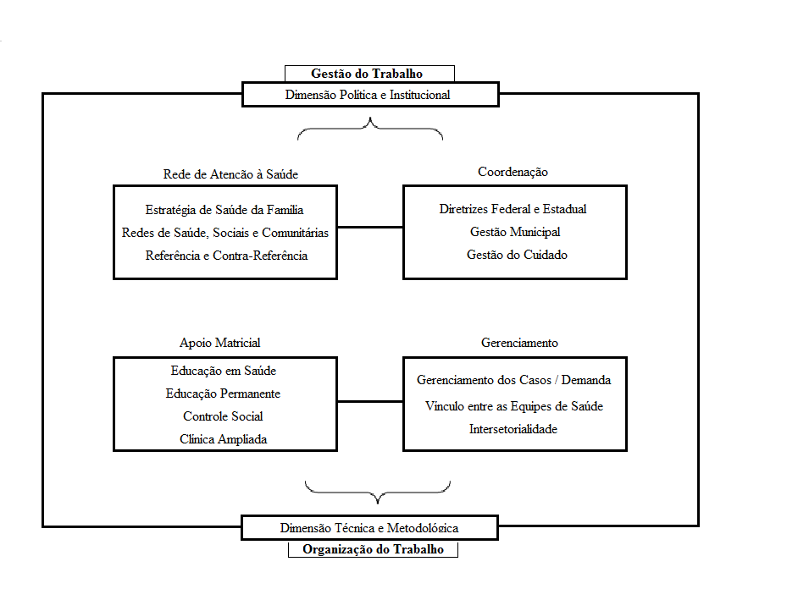
INTRODUÇÃO | REVISÃO DE LITERATURA | MÉTODOS | RESULTADOS E DISCUSSÃO | CONCLUSÃO
Modelo Teórico do Apoio Matricial
Educação em Saúde
Educação Permanente
Controle Social
Clinica Ampliada
Notes:
Foi elaborado um modelo Teorico para melhor compreensão do objeto de estudo, sendo destacada as ações de ES, EP, CS e CA do Apoio matricial.

Slide 11
INTRODUÇÃO | REVISÃO DE LITERATURA | MÉTODOS | RESULTADOS E DISCUSSÃO | CONCLUSÃO
PROFISSIONAL DE EDUCAÇÃO FÍSICA DO NASF
Perfil profissional: idade média de 32 anos, sexo masculino; formação profissional (licenciatura plenas, IES privadas, nível de escolaridade - pós-graduação);
Melhores condições de trabalho para os profissionais da região Sul: vinculo estável, dedicação exclusiva ao NASF;
Fatores associados a atuação profissional baseada nos pilares do apoio matricial: idade inferior a 40 anos, capacitação pedagógica e atuar no NASF desde a implantação;

Slide 12
COMPETÊNCIA
CONDUTIVISTA
Foco na tarefa (mínimas, genéricas e específicas)
Passividade do sujeito, independência do contexto
Posto de trabalho
FUNCIONALISTA
Valoriza o resultado e não o processo
Função
CONSTRUTIVISTA
Tarefa + Função + Entorno
DIALÓGICA
Complexa rede de atributos na ação + contexto + ética + valores

Slide 13
COMPETÊNCIAS abordagem dialógica
São nas situações cotidianas da prática profissional que uma competência tem maiores chances de ser construída, pois é nesse ambiente que o profissional tem condições de utilizar todos os seus conhecimentos e habilidades, ressignificados por meio dos seus valores pessoais, para mobilizar os recursos com vistas a solucionar com pertinência uma série de situações.

Slide 14
TÉCNICA DELPHI
Processo de comunicação
Grupo de indivíduos
Grupo Coordenador + Participantes + Questionário
Aplicação de questionário repetidas vezes
Convergência das respostas dos sujeitos participantes
Consenso - consolidação do julgamento do grupo

Slide 15
AMOSTRA
Silvano da Silva Coutinho. Competências do profissional de educação física na Atenção Básica à Saúde. Tese de Doutorada apresentas a EE de Ribeirão Preto, 2011.

Slide 16
COMPETÊNCIAS
3 GERAIS
3 ESPECÍFICAS
3 RODADAS

Slide 17
ITENS
Conhecimento (16)
Habilidade (36)
Atitudes (6)
58 itens
Silvano da Silva Coutinho. Competências do profissional de educação física na Atenção Básica à Saúde. Tese de Doutorada apresentas a EE de Ribeirão Preto, 2011.

Slide 18
APRENDER (ou SABER)
CONHECER
FAZER
VIVER COM OS OUTROS
SER
Comissão Internacional sobre Educação para o Século XXI, coordenada por Jacques Delors

Slide 19
CONHECIMENTO
CONCEITUAL
PROCEDIMENTAL
CONTEXTUAL
Silvano da Silva Coutinho. Competências do profissional de educação física na Atenção Básica à Saúde. Tese de Doutorada apresentas a EE de Ribeirão Preto, 2011.

Slide 20
HABILIDADE
PLANEJAMENTO
COMUNICAÇÃO
AVALIAÇÃO
INCENTIVAÇÃO
GESTÃO
Silvano da Silva Coutinho. Competências do profissional de educação física na Atenção Básica à Saúde. Tese de Doutorada apresentas a EE de Ribeirão Preto, 2011.

Slide 21
ATITUDES
Silvano da Silva Coutinho. Competências do profissional de educação física na Atenção Básica à Saúde. Tese de Doutorada apresentas a EE de Ribeirão Preto, 2011.

